Slide 1
計算量を考慮した対話行為設計に 基づく強化学習による発話選択
知識科学研究分野 黒田佑樹
Notes:
それでは発表を始めさせていただきます．
本研究では強化学習によって，破綻の少ない傾聴型対話システムの構築を目指します．

Slide 2



背景: 傾聴型対話システムの問題
競技は何をご覧になりますか？
野球ですね
大変ですよね
破綻！
どういうことだろう
話したいという欲求を十分に満たせない
Notes:
それでは発表を始めさせていただきます．
本研究では強化学習によって，破綻の少ない傾聴型対話システムの構築を目指します．
傾聴型対話システムは対話システムの1種であり,システムが質問したり，ユーザの発話に対して反応を返すことで，ユーザの話したいという欲求を満たすことを目的としています．
しかし，対話中にシステムが話の流れに合わない，つまり破綻した発話を発すると，ユーザは話したいという欲求を十分に満たせません

Slide 3
背景: 強化学習による発話選択方策の獲得
競技は何をご覧になりますか？
野球ですね
対話の状態
それは楽しそうですね
発話候補
発話1
発話2
・・・
発話選択
システム行動
破綻していない
ある状態で破綻しない行動を学習
Notes:
そこで，破綻の生じないシステム発話を出力するために，本研究では，用意した発話集合から発話を選択する方法をとります．
またその選択方策の獲得に強化学習を用います
強化学習とは機械学習の学習方法の1種であり，ある状態におけるよりよい行動選択の方策を学習します．
これをシステム発話の選択に応用すると，ある対話の状態において破綻の生じないシステム発話を選択する問題になります

Slide 4
行動設計1: 発話全てを行動とする
行動(発話)
それは楽しそうですね！
それは大変ですよね
テレビでの観戦はされるんですか？
そうなんですね
発話が行動
行動数=発話数
問題点: 用いる発話が増えると行動も増え，計算量が増える
Notes:
強化学習を用いて発話選択をする際，最もシンプルな行動設計として，発話そのものを行動とする手法があります．
この手法では，行動の数は発話の数と等しくなります．
そのため，選択できる発話が増えれば増えるほど行動も増え，探索空間が増え，計算量も増えます．

Slide 5
行動設計2: 対話行為を行動とする
行動(対話行為) | 発話例
指示語あり応答 | それは楽しそうですね！ それは大変ですよね ・・・
指示語あり質問(特定話題) | そのスポーツはテレビで観戦はされますか ・・・
指示語なし応答 | そうなんですね ・・・
対話行為が行動
行動数=対話行為数(定数)
問題点: 発話を細かく選択できず破綻が生じる
Notes:
この行動の増加を抑制するための方法として，発話集合を特徴ごとに分類して行動とする方法があります．
その中の１例として発話集合を対話行為に分類して行動とした従来手法を例に挙げます．
この手法では行動が定めた対話行為の数以上に増えることはありません
しかし，この手法では，システムは，行動である，対話行為しか選択できず，その後の発話選択はランダムであったため，破綻が生じることがありました．
提案手法では，この手法を拡張することで，破綻が生じにくく，かつ計算量の増えすぎない強化学習の設計を行います．

Slide 6
提案: 対話行為の詳細化による行動設計
破綻が生じやすい対話行為のみ詳細化し，行動とする
行動数を増やし過ぎず，より細かい発話選択ができる
行動(対話行為 or 発話) | 発話例
指示語あり応答1 | それは楽しそうですね
指示語あり応答2 | それは大変ですよね
指示語あり応答・・・ | ・・・
指示語あり質問(特定話題)1 | そのスポーツはテレビで観戦はされますか
指示語あり質問(特定話題)・・・ | ・・・
指示語なし応答 | そうなんですね ・・・
行動を詳細化
行動そのまま
Notes:
提案手法では，行動の設計に，対話行為を発話レベルで詳細化したものを用いることで，従来手法よりも細かい行動選択を可能にします．
ただし，全ての対話行為を詳細化すると，発話全てを行動とするのと変わらず，計算量が多くなってしまいます．
そのため，対話行為を行動とする従来手法で破綻を起こしやすい対話行為においてのみ詳細化して行動とし，それ以外の対話行為はそのまま行動とすることで，計算量が増えすぎることを防ぎます．
表では，破綻を起こしやすい対話行為である指示語あり応答を指示語あり応答1，指示語あり応答2のように詳細化し，行動としています．

Slide 7
提案: 内容的整合性に基づく報酬設計
各システム行動に関して，このシステム発話(状態)のあとに来てはいけないという関係を記述(blacklist)
とった行動のblacklistに現在の状態が入っていたら負の報酬
- 破綻が生じる行動は選択されづらくなる
指示語あり質問0(行動)のblacklist
行動 | blacklist(状態)
指示語あり質問0 | 指示語なし質問18，指示語なし・・・，・・・
システム発話1: スポーツをする目的は何ですか？ (状態: 指示語なし質問18)
ユーザ発話1: 健康のためですかね
負の報酬
システム発話2: そのスポーツのおすすめポイントを教えてください(行動: 指示語あり質問0)
Notes:
また，強化学習の報酬の設計は，連続するシステム発話の整合性に基づいて行いました．
具体的には，各行動に関して，この発話のあとに来てはいけないという発話を記述し，blacklistを作成しました．学習時に，とった行動のblacklistにその前のシステム発話が入っていれば，負の報酬をつけます．
これにより，ある状態において破綻の生じる行動が選択されにくくなります．
スライドの例では，「スポーツをする目的は何ですか」という発話の後に「そのスポーツのおすすめポイントを教えてください」という発話が行動として選ばれるのはおかしいと決め，この行動指示語あり質問0のblacklistに「スポーツをする目的は何ですか」の状態を入れました．これによって，この順番での発話選択はされづらくなり，破綻が減ります．

Slide 8
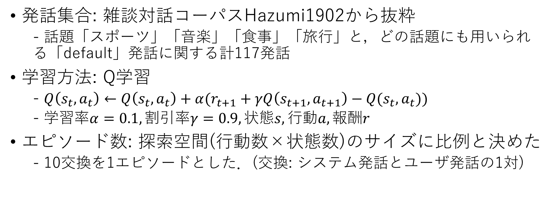
学習条件
発話集合: 雑談対話コーパスHazumi1902から抜粋
- 話題「スポーツ」「音楽」「食事」「旅行」と，どの話題にも用いられる「default」発話に関する計117発話
学習方法: Q学習
- $Q\left(s_{t},a_{t}\right)←Q\left(s_{t},a_{t}\right)+α(r_{t+1}+γQ\left(s_{t+1},a_{t+1}\right)−Q(s_{t},a_{t}))$
- $学習率α=0.1, 割引率γ=0.9,状態s,行動a,報酬r$
エピソード数: 探索空間(行動数×状態数)のサイズに比例と決めた
- 10交換を1エピソードとした．(交換: システム発話とユーザ発話の1対)
 | 探索空間のサイズ | エピソード数
提案手法 | 5955 | 31000
対話行為を行動とする手法 | 192 | 1000
発話全てを行動とする手法 | 14157 | 76000
Notes:
本研究では，破綻の生じにくさと計算量の大きく2つの観点から提案手法の評価を行いました．
比較対象としては，対話行為を行動とする手法と，発話全てを行動とする手法を用いました．
強化学習の具体的な設定としては，選択すべきシステム発話集合として，雑談対話コーパスHazumi1902から抽出した117発話を用いました．
また，学習方法としてはQ学習を用いました．
Q学習ではある状態sで行動aをとる価値Q(s,a)を以下の式によって更新します．
エピソード数は探索空間のサイズ，つまり状態数×行動数におおよそ比例するものとして決定しました．

Slide 9
評価: 破綻の生じにくさ
システム発話とユーザ発話の組み合わせを1交換と呼ぶ
10交換を1セットの対話として1つの話題について話す
話題「スポーツ」「音楽」「食事」「旅行」について5セットずつ計200交換対話を行った
 | 破綻ではない | 破綻 | 破綻の割合
提案手法 | 190 | 10 | 5.0%
対話行為を行動とする手法 | 166 | 34 | 17%
発話全てを行動とする手法 | 187 | 13 | 6.5%
減少
同程度
Notes:
1つ目の実験として，提案手法の，破綻の生じにくさに及ぼす影響を調べるために，学習済みモデルを用いて200交換の対話を行い，破綻の数を調べました．
結果として，提案手法では破綻数が10，対話行為を行動とする手法では破綻数が34であり，提案手法の方が破綻が生じにくいことがわかりました．
これは，提案手法の，対話行為の詳細化に基づいた行動設計によってより細かい発話選択ができるようになったことに起因すると考えられます．
また，発話全てを行動とする手法では破綻数が13であり，提案手法と同程度破綻が生じることが分かりました．

Slide 10
評価: 計算時間
 | 計算時間
提案手法 | 5955秒
対話行為を行動とする手法 | 192秒
発話全てを行動とする手法 | 14157秒
増加
減少(性能は同程度)
計算時間の増加(対話行為を行動とする手法→提案手法)
- 行動数増加に起因
計算時間の減少(発話全てを行動とする手法→提案手法)
行動数減少に起因
破綻の生じにくさの性能は同程度
Notes:
2つ目の実験として，提案手法の計算量への影響を検証するために，モデル学習時の計算時間を調べ，2つの従来手法と比較しました．
結果として，提案手法では，対話行為を行動とする手法の約21倍程度の計算時間がかかりました．一方，破綻の生じにくさに関して同程度の性能を持つ，発話全てを行動とする手法の半分以下の計算時間ですみました．
これは，対話行為の一部のみを詳細化して行動とした設計により，探索空間が減少したことに起因すると考えられます．
これにより，提案手法では，破綻が生じにくく，かつ計算量の増えすぎない強化学習の設計が実現されていると言えます．

Slide 11
まとめ
目的: 傾聴型対話システムの破綻を減らしたい
手法: 強化学習による発話選択方策の獲得
従来: 発話全てを行動とする手法，対話行為を行動とする手法
- 計算量が多い，破綻が生じやすい
提案: 対話行為を行動とする手法を拡張
破綻の生じやすい対話行為の詳細化による行動設計
連続するシステム発話の内容的整合性への報酬設計
評価: 破綻の生じにくさ，計算時間
対話行為を行動とする手法より破綻が生じにくい
発話全てを行動とする手法より計算時間が少ない
Notes:
まとめは以下の通りです．
予測質問1 なぜ強化学習を用いたのですか？
強化学習では単体ではなく全体で評価する点が対話というタスクに合っている．
今回は破綻の減少を目的としているため，教師あり学習でも構わないのかもしれないが，今後対話全体での面白さなどを考慮する場合，強化学習が適していると考えたため，強化学習という枠組みの中で行った．
全体の流れがなんとなく違和感があるぐらいの破綻を扱うのであれば，強化学習の強みが活かされるのではないかと考えている．
予測質問2これはだめという報酬をつけるならそもそも出力されないように設定すればいいのでは？
対話行為内の発話に順序付けすることが目的であり
自分も報酬設計に関しては完璧な設計であるとは考えておらず，本研究での課題点であると考えている，確かに今の設計では，良いかだめかの二値であるため，そのようにしても同じような結果が得られると考えられる．改善点としては，ユーザの発話によっては破綻を起こすが，そうでないときは破綻でないような発話に関して少し低めの報酬を設定することなどが挙げられる．また，
仮に適切な状態と報酬を設計できれば，行動が詳細な分，対話行為を行動とする手法より破綻の少ない
予測質問3 学習条件に関してですが，エピソード数を探索空間に比例させた，させてよい理由は何ですか？
A．明確な根拠があるわけではないが，探索すべき空間の増加に合わせてエピソード数も増やす必要があると考えたから．例えば探索空間が2倍になれば，ある状態である行動をとるという組み合わせが2倍になる．これらが学習時に全て選択されるまでに，2倍の試行数が必要だと考えたから
行動空間探索空間が本研究ではQ学習の探索方法にεグリーディ法という，一定エピソード数まではランダムに行動選択し学習を行うという手法を用いていて，探索すべき空間が増えればエピソード数も増やすべきだと考えたから．
予測質問4 なぜ傾聴型対話システムに限ったのか．他の対話システムには使えないの？
A．報酬の設計の部分で連続するシステム発話の内容的整合性を用いている．これはユーザの発話がある程度予測できるという前提のもと設計されている
予測質問5 なぜ他の人はやらなかったの？
A．この手法は劇的に計算量を減らすわけではなく，せいぜい定数分の1ぐらいが限度．計算できないものを計算できるようにするほどの力はないため，一般的には深層強化学習が用いられる．

Slide 12
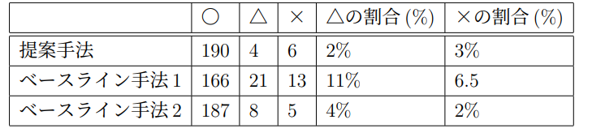
破綻の生じにくさの評価基準
〇破綻ではない
- 当該システム発話のあと対話を問題無く継続できる．
△破綻と言い切れないが，違和感を感じる発話
- 当該システム発話のあと対話をスムーズに継続することが困難．
×あきらかにおかしいと思う発話. 破綻
- 当該システム発話のあと対話を継続することが困難．
Notes:
予測質問1 なぜ強化学習を用いたのですか？
強化学習では単体ではなく全体で評価する点が対話というタスクに合っている．
今回は破綻の減少を目的としているため，教師あり学習でも構わないのかもしれないが，今後対話全体での面白さなどを考慮する場合，強化学習が適していると考えたため，強化学習という枠組みの中で行った．
全体の流れがなんとなく違和感があるぐらいの破綻を扱うのであれば，強化学習の強みが活かされるのではないかと考えている．

Slide 13
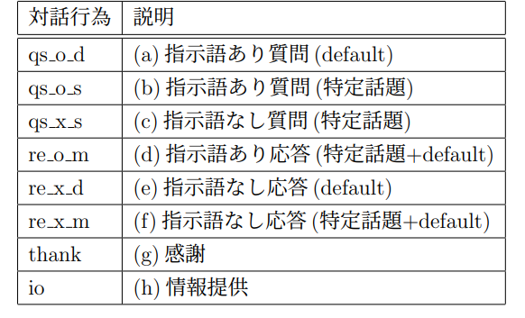
対話行為を行動とする手法（具体例)

Slide 14
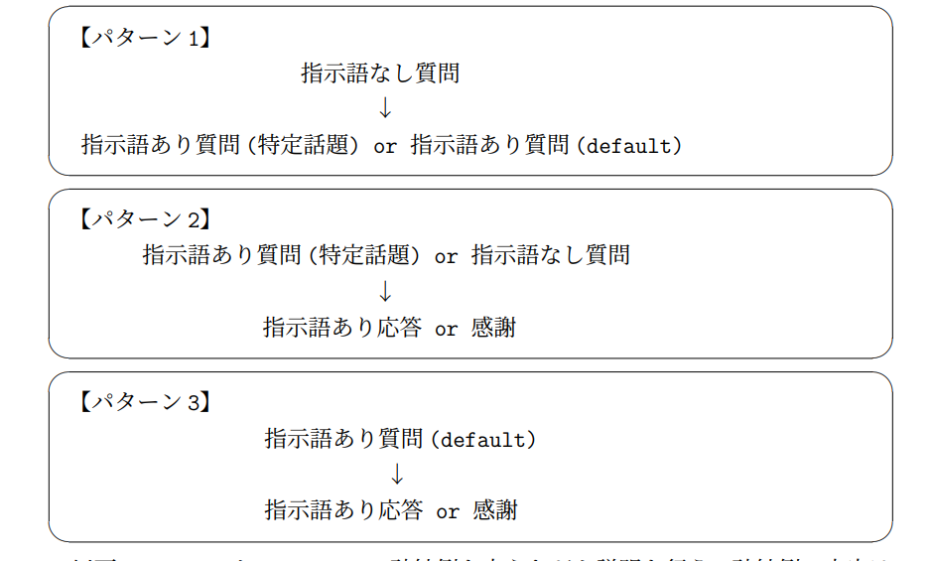
破綻の生じやすい対話行為の順番

Slide 15
破綻例と改善例
破綻例
システム発話1: 競技は何をご覧になりますか？(指示語なし質問)
ユーザ発話1: 野球ですね
システム発話2(破綻): それは大変ですよね(指示語あり応答)
改善例
システム発話1: 競技は何をご覧になりますか？(指示語なし質問)
ユーザ発話1: 野球ですね
システム発話2(破綻でない): それはたのしそうですね(指示語あり応答)

Slide 16
従来手法: 対話行為を行動とする
競技は何をご覧になりますか？
野球ですね
対話状態取得
指示語あり応答がよさそう
行動決定
指示語あり応答
それはたのしそうですね！
なるほど，勉強になります
それは大変ですよね
発話選択(ランダム)

Slide 17
提案手法
競技は何をご覧になりますか？
野球ですね
対話状態取得
指示語あり応答の中でもID1とかID2がよさそう
行動決定
指示語あり応答
発話 | ID
それはたのしそうですね！ | 1
なるほど，勉強になります | 2
それは大変ですよね | 3
発話選択(詳細な)

Slide 18
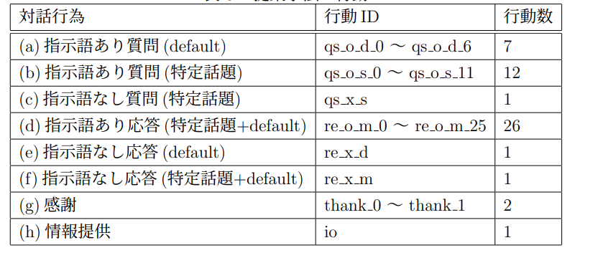
提案手法の行動設計の詳細

Slide 19
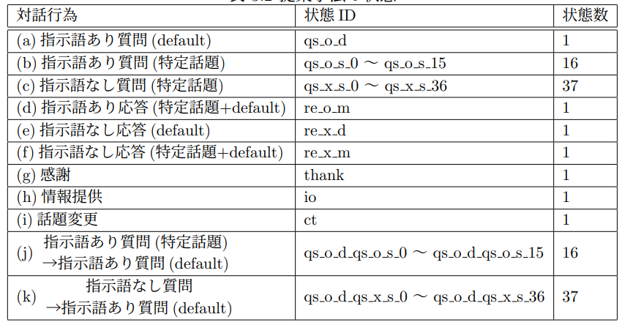
提案手法の状態設計の詳細

Slide 20

提案手法の発話選択方法
システム
最近はまっている食べ物はありますか？
状態取得
ベースライン手法1
対話行為選択
バナナにはまっています
re_o_m
心象4
行動選択
とても美味しそうですね
提案手法
発話レベルで選択
re_o_m内の発話
とても美味しそうですね
ユーザ
それは大変ですよね

Slide 21
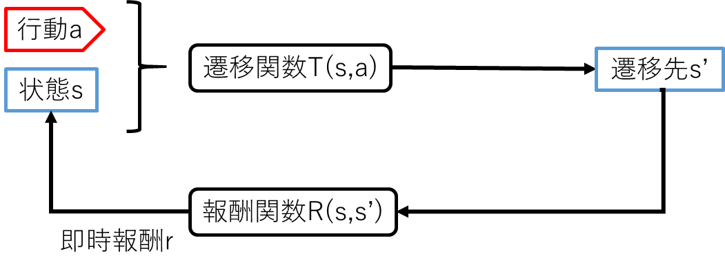
強化学習(MDPを仮定)

